Slide 1
老師：張嘉泓 物理系
Office: A213 Phone #: 7749-6038
手機：0922-492150
E-mail: chvchang@hotmail.com
FB: https://www.facebook.com/CHVincentChang
個人網址：http://phy.ntnu.edu.tw/~chchang
課程網址：http://phy.ntnu.edu.tw/~chchang/MP.htm

Slide 2
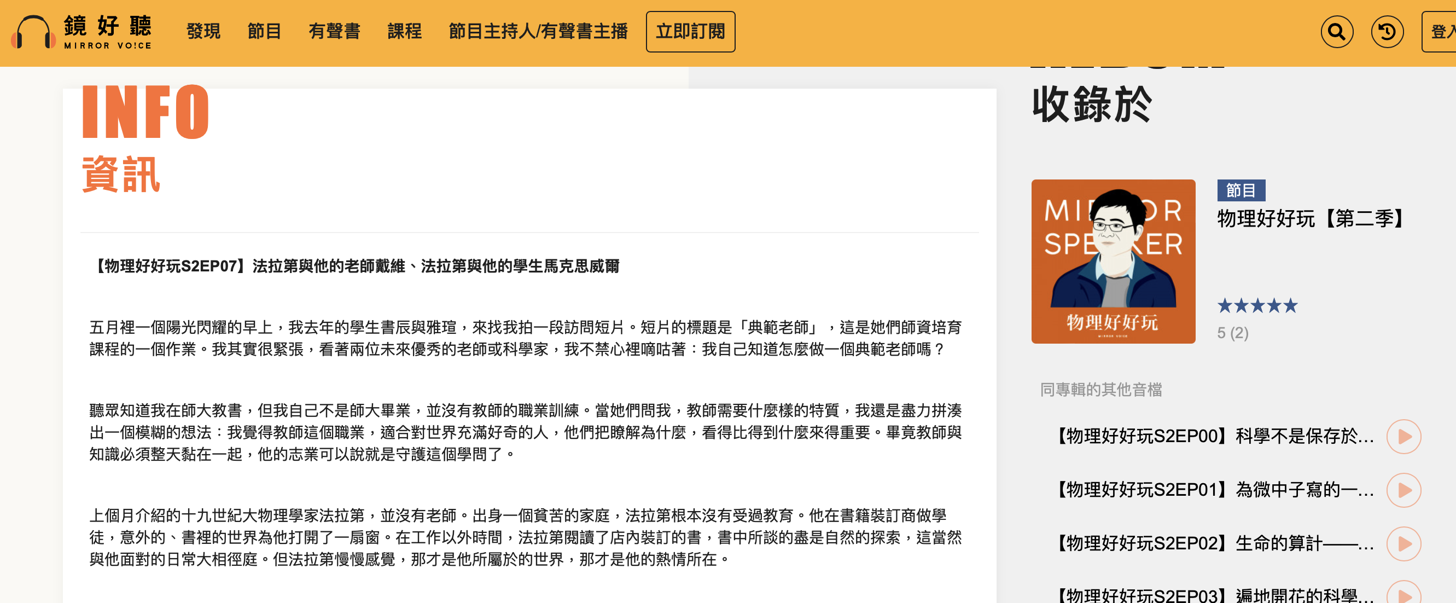
https://www.mirrorvoice.com.tw/podcasts/140

Slide 3
能力
大學學習的重點是能力，不是知識
知識已經太過複雜，但容易取得，
而且許多人未來的發展還有各式的可能！
知識
但培養能力，必須透過知識的學習
只有透過知識的學習、思考、討論、掙扎、挫折，才能培養思考與解決問題的能力！
思考力的重訓！

Slide 4
收入的分配是越來越不平均，報酬集中在頂端。
競爭是殘酷的！ 你競爭的利基是什麼？
如果你的志向就是尋找臉書上評分最高，IG上追隨者最多的，
你註定就是與平均值對齊。

Slide 5
希望能在這個課程中，讓你感覺到物理思考的 fun─樂趣。
了解物理是一種有系統而且理性的思考方式
提供了我們面對自然世界，一個珍貴而不可或缺的觀點。
以這個觀點來了解自然，是充滿了 fun 樂趣。

Slide 6
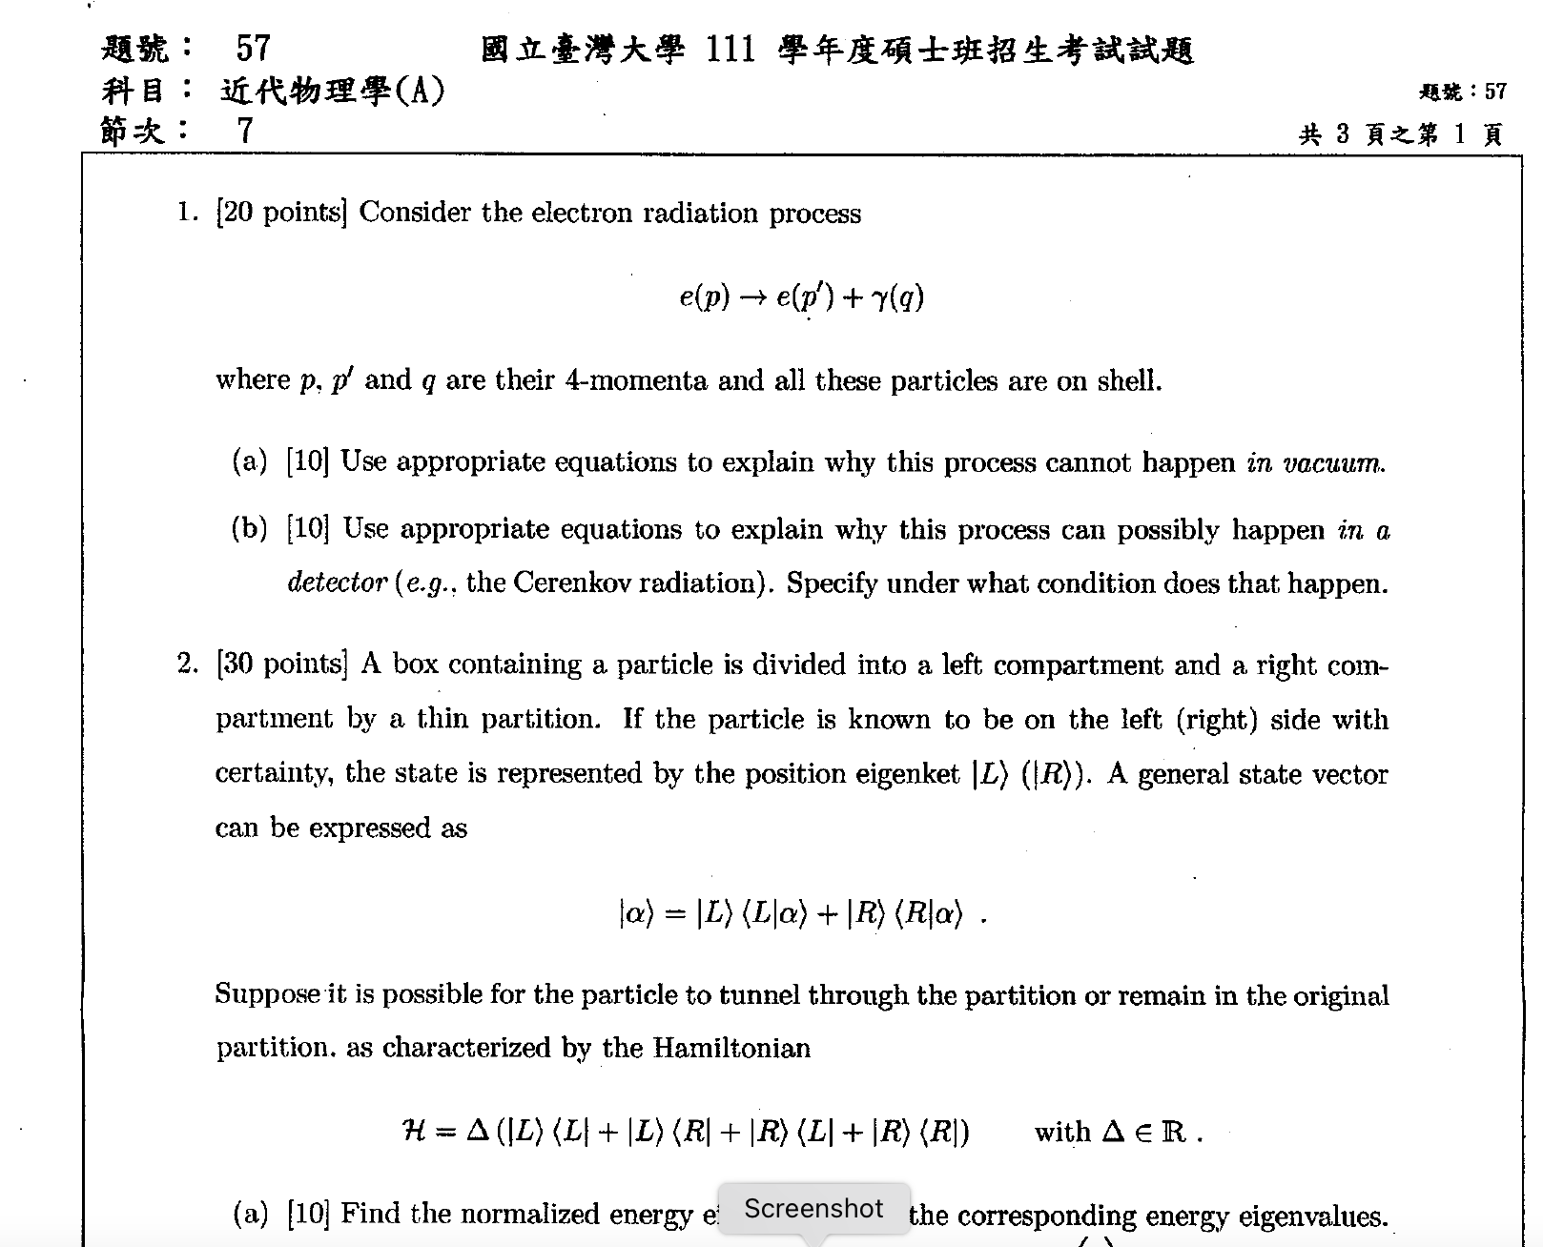
這是一個補習班！

Slide 7
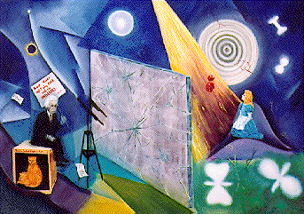
微觀的世界的物理定律竟然與巨觀世界有截然的差異！
在近代物理學課，我們將幾乎從基礎開始重新學習物理！
這個微觀的世界是物理學家的私人後花園。
拋棄牛頓力學，粒子竟然要用波來了解！簡言之這是波動力學。不只…..

Slide 8
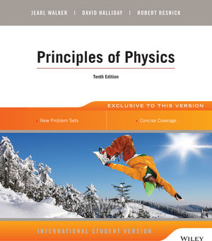
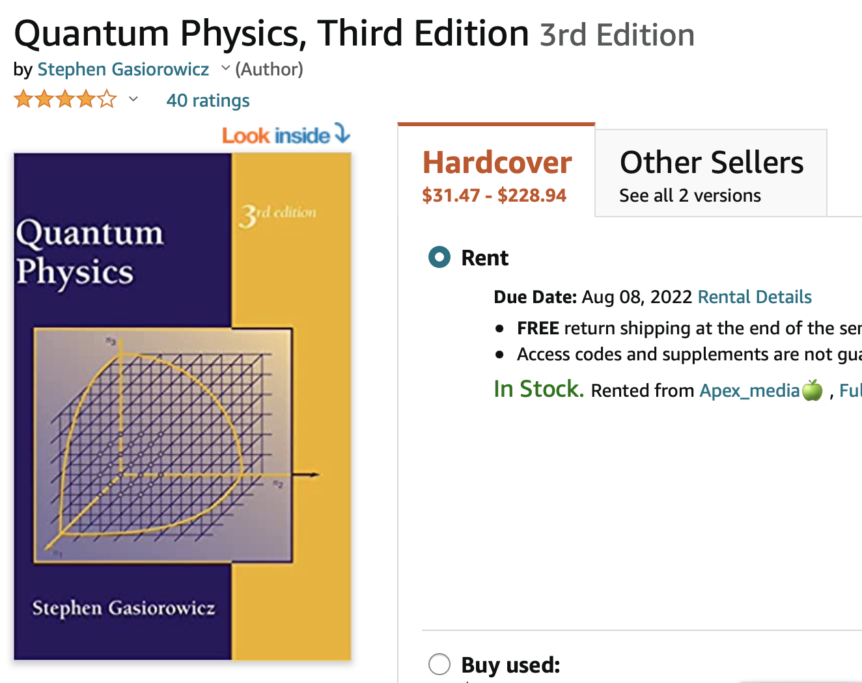
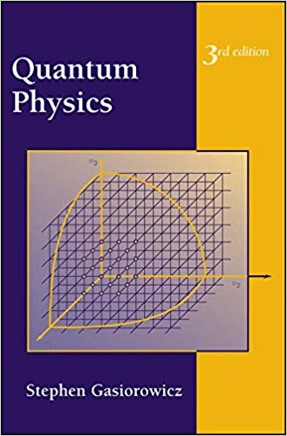
課本：Quantum Physics 3/E, S. Gasiorowicz

Slide 9
我會偷偷置入…….

Slide 12
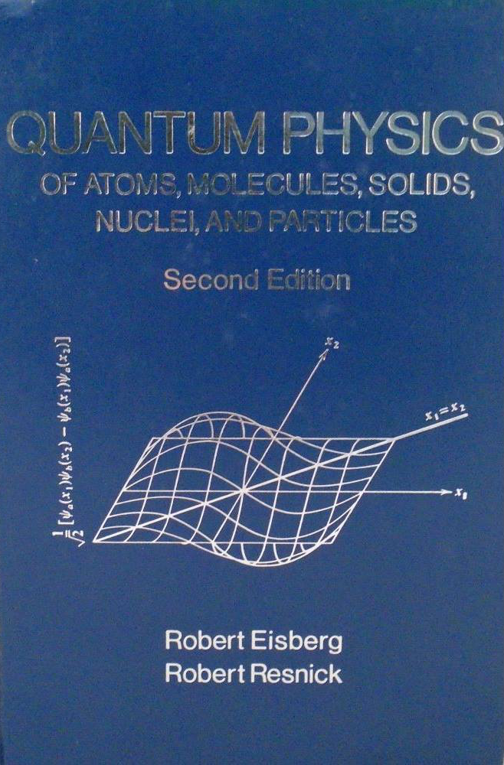
標準教科書，可以參考。

Slide 13
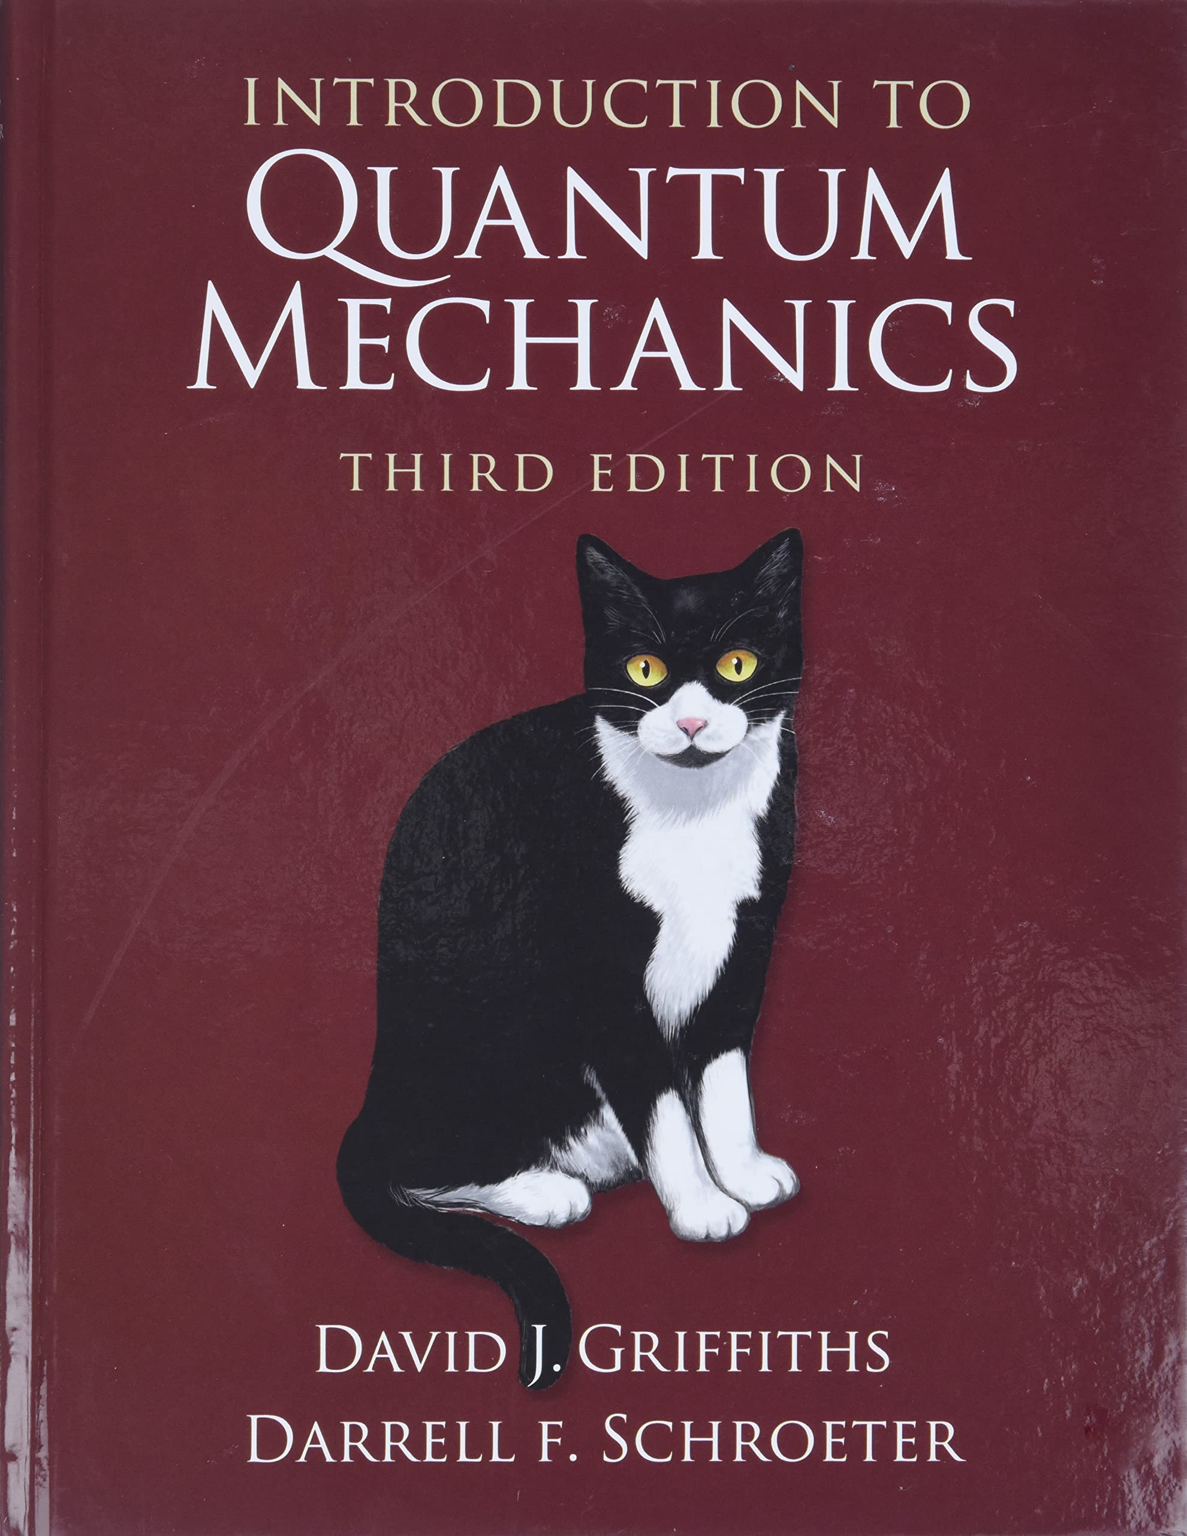
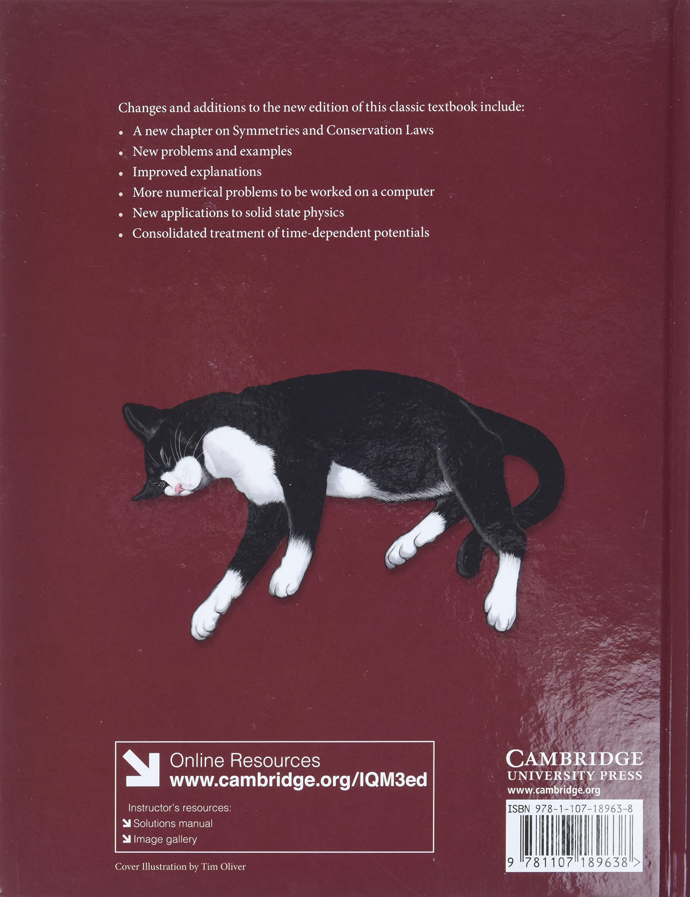
大四 量子力學導論
清晰好懂，
又有貓…….
大推……

Slide 14
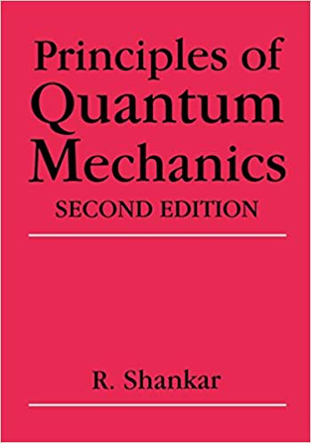
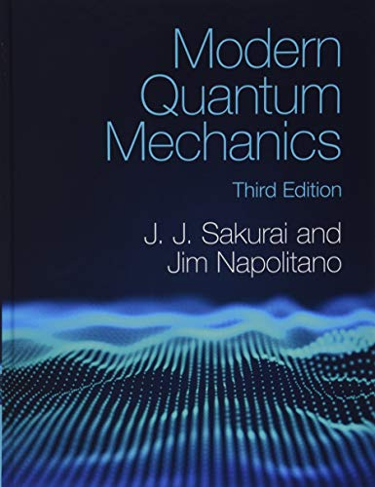
研一量子力學，很棒，但再說吧…..

Slide 15
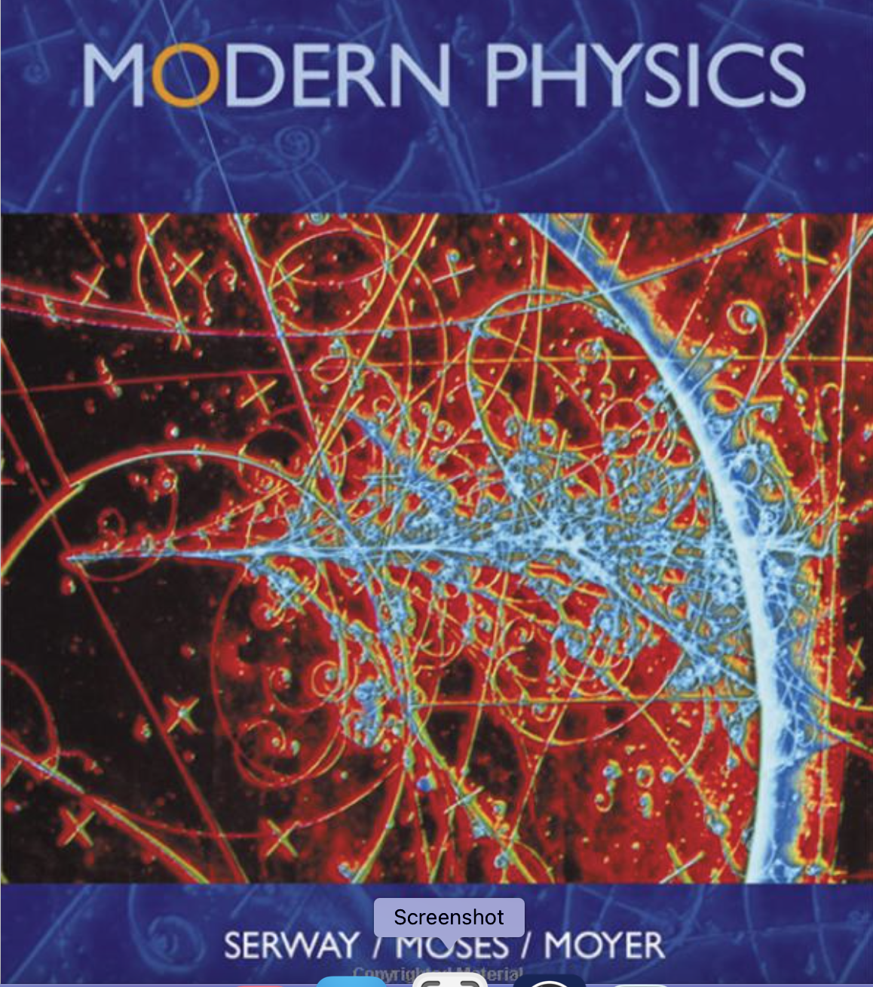
電機系用的，實驗很多，太簡單了！

Slide 16
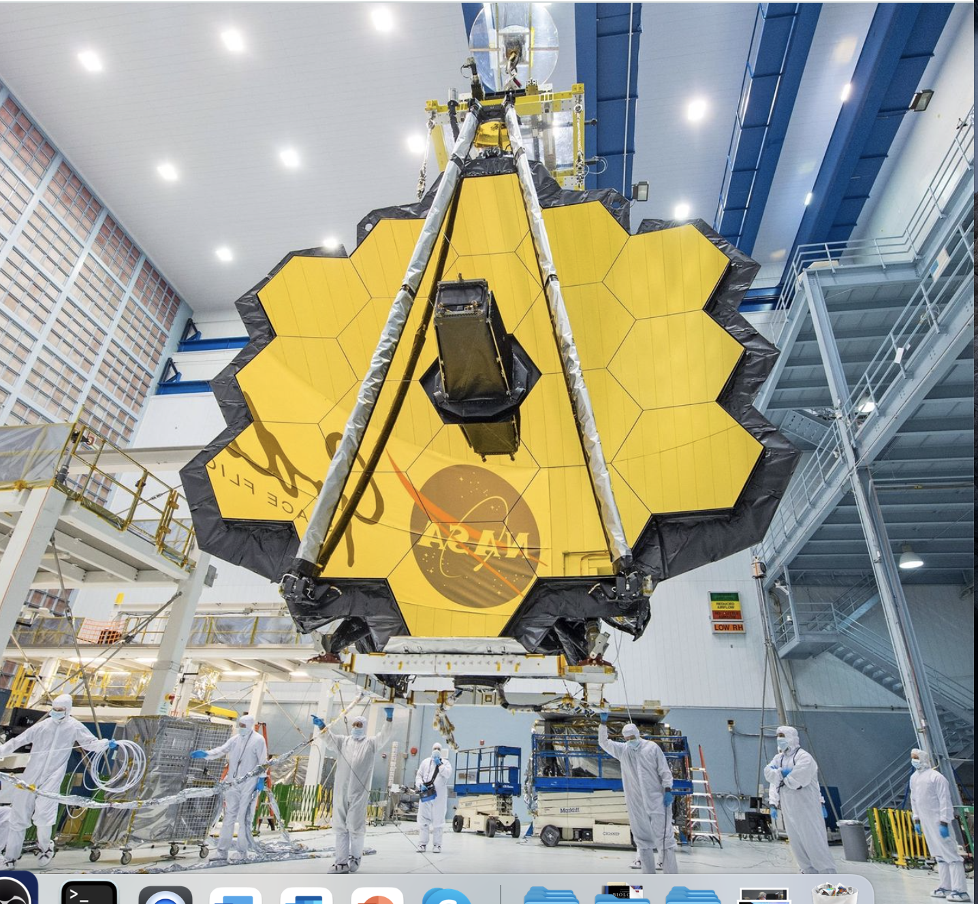
It is an exciting time to be a scientist!
做科學很令人興奮!
Webb Space Telescope 韋伯太空望遠鏡

Slide 17
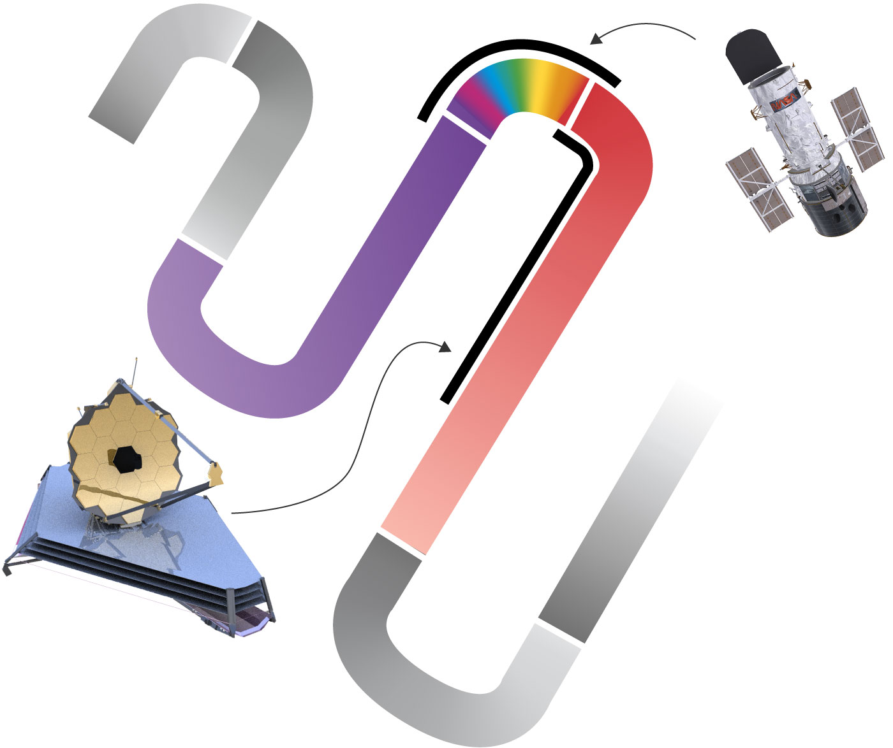
韋伯是一個紅外線望遠鏡！不像哈伯是可見光望遠鏡。
與其說是望遠鏡，不如說是天線！

Slide 18
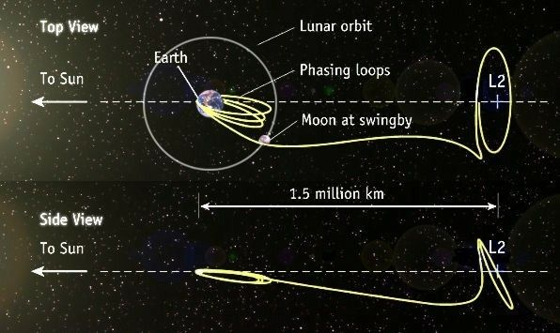

Slide 19
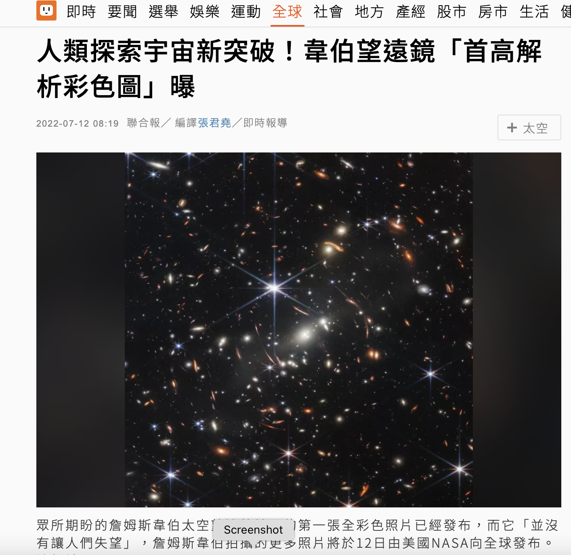

Slide 20
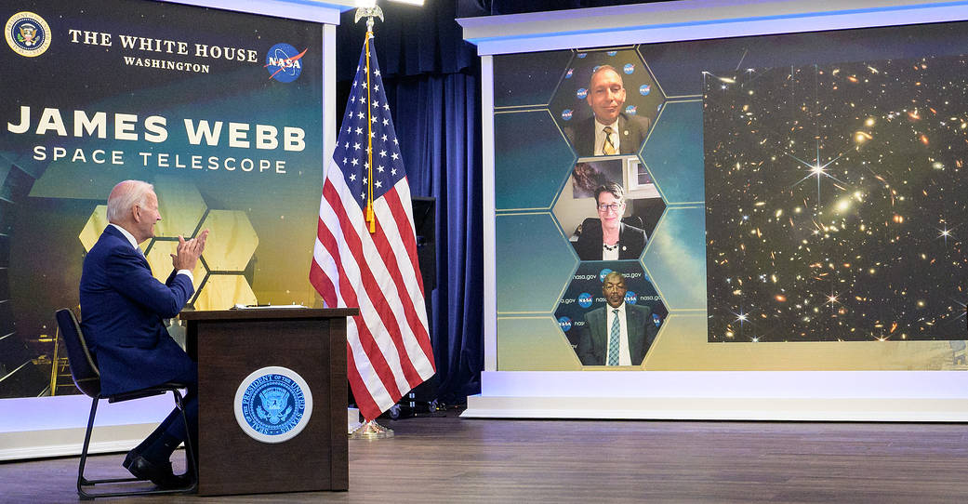

Slide 21
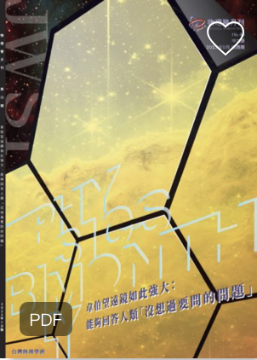

Slide 22
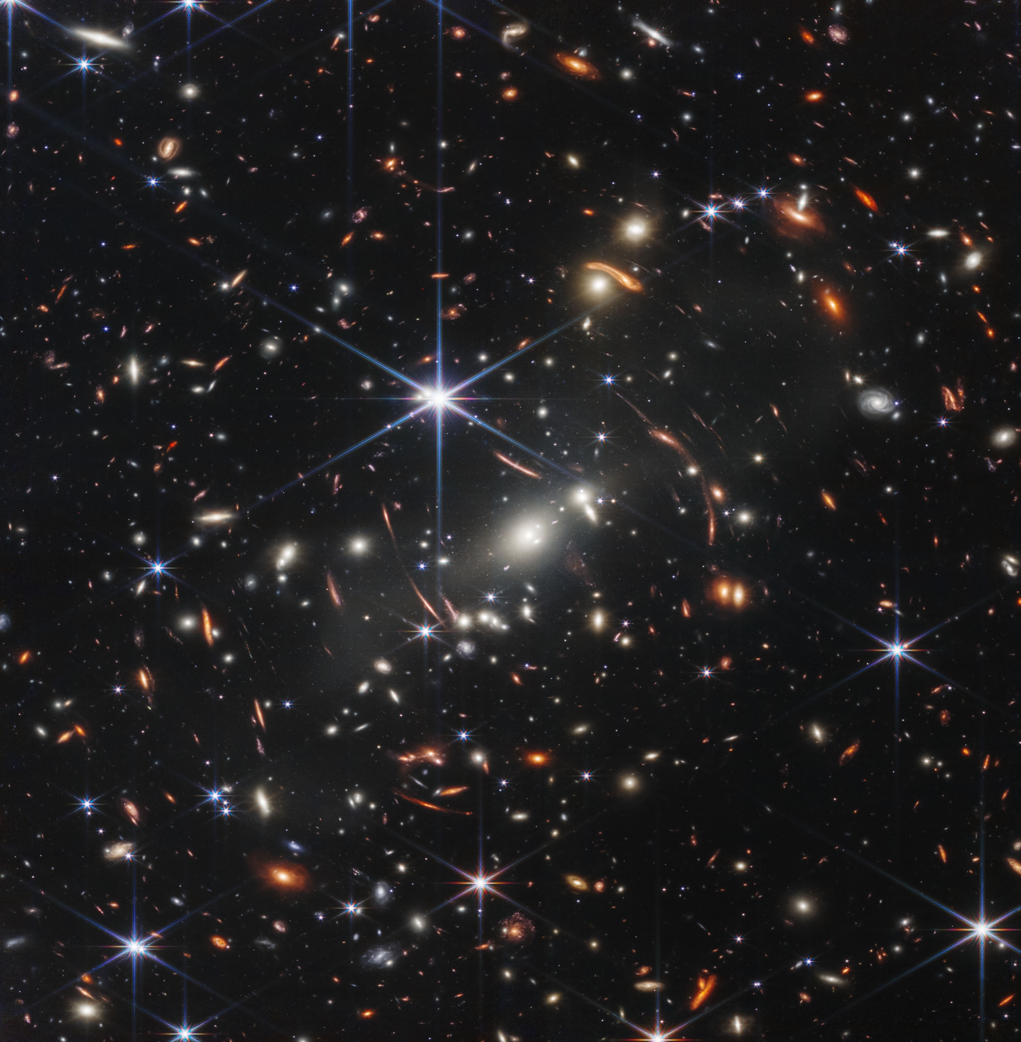

Slide 23
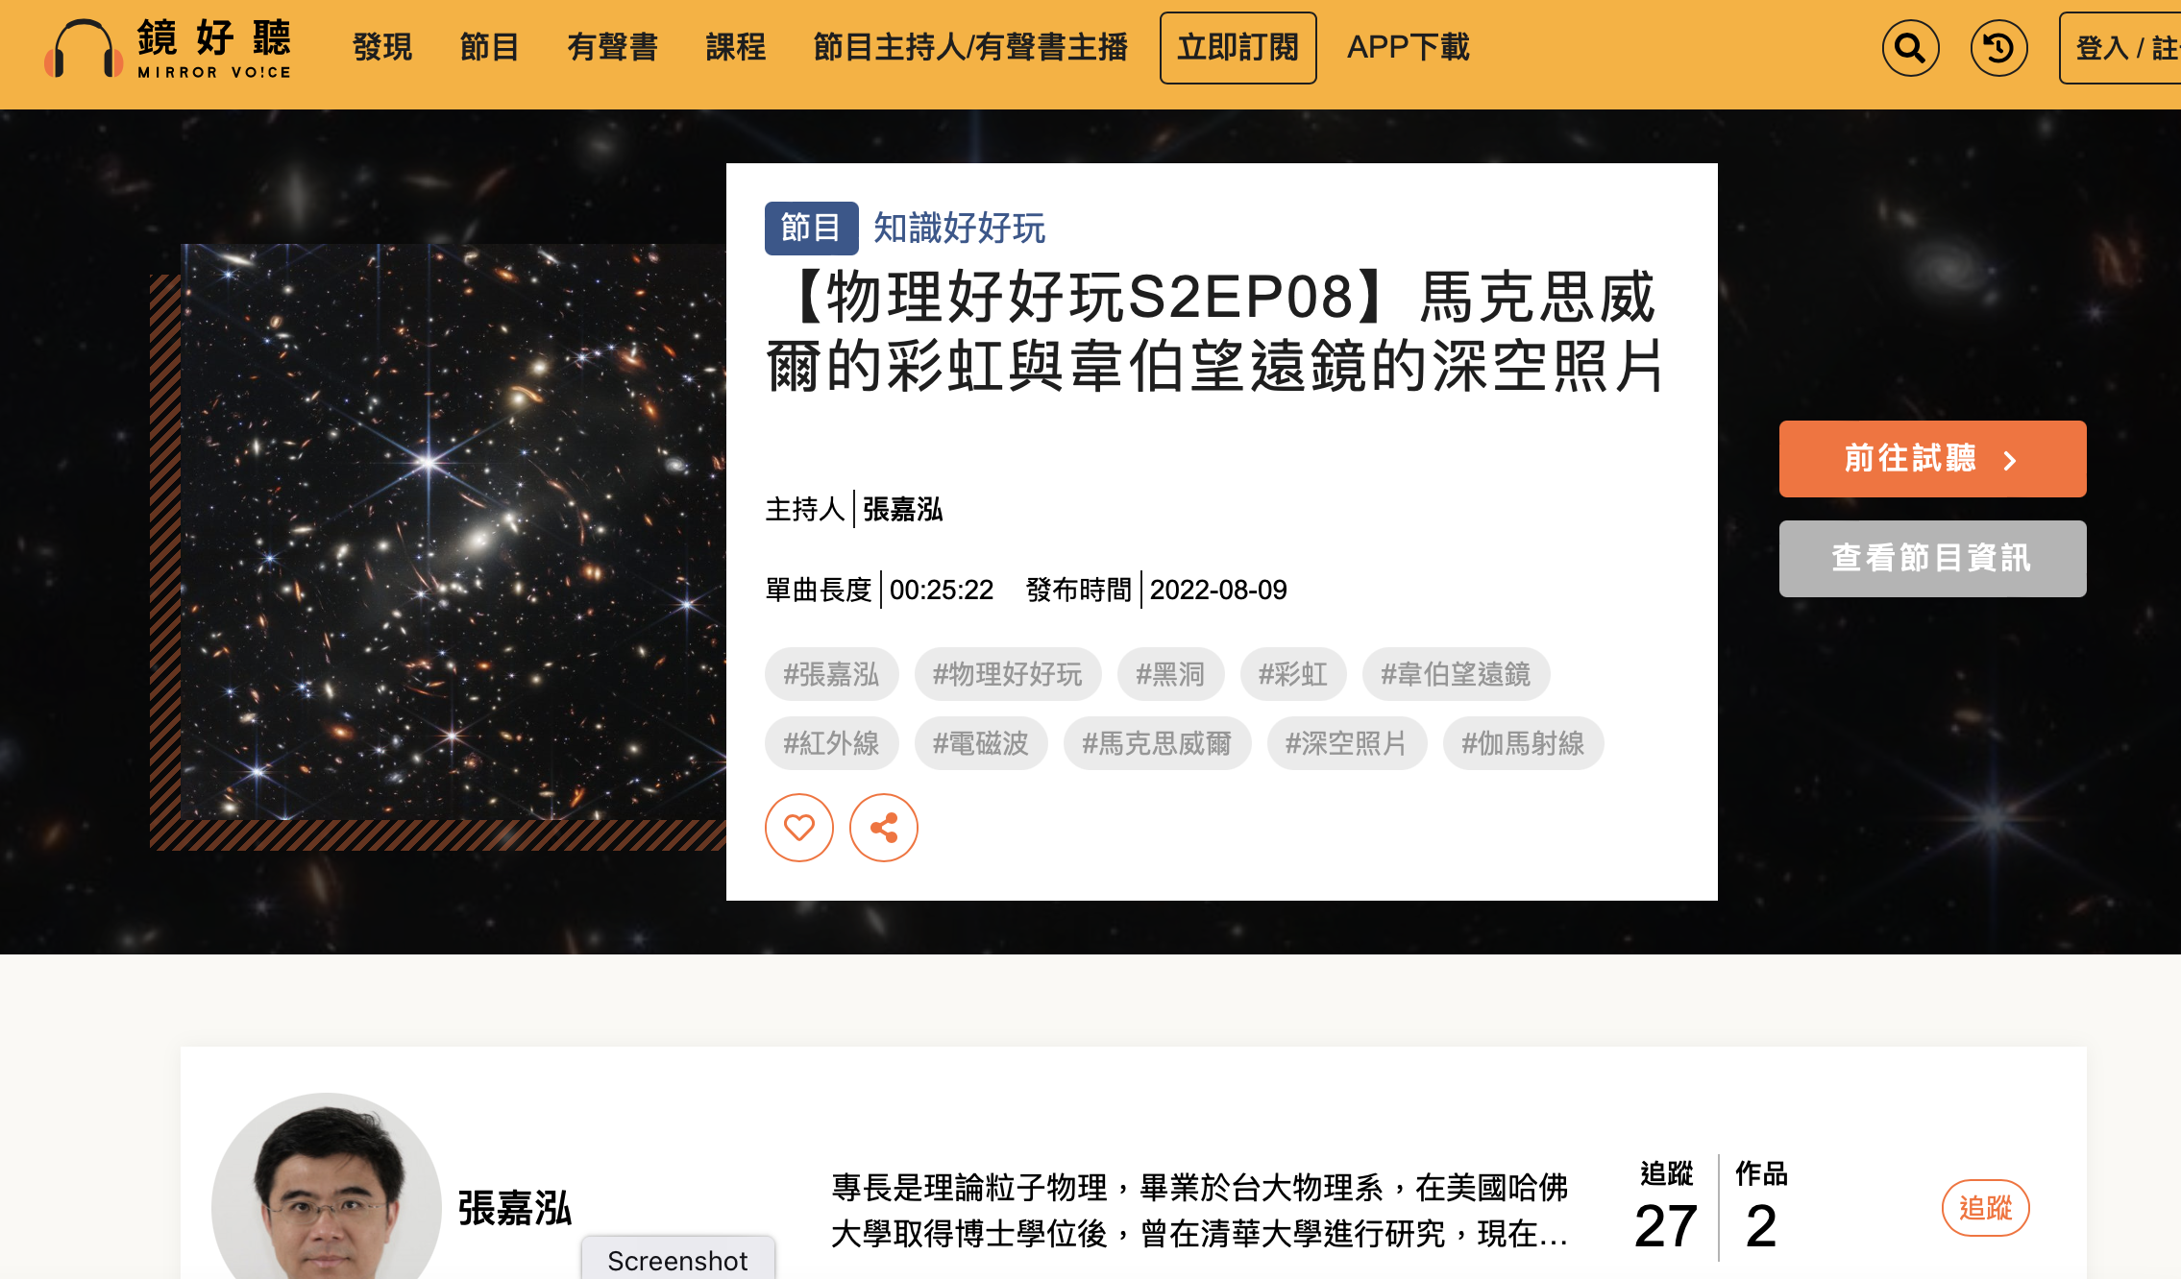
第一張韋伯深空區照片，包含上千個星系，每個星系又有上億顆恆星，是宇宙至今最深、最清晰的紅外線影像。照片前景中，大部分星系是屬於星系團SMACS 0723，距離我們大約50億光年。而更顯眼、正要緊的是許多後方更加極度遙遠的星系，它們發出的光先經過SMACS 0723才到地球。被SMACS 0723極大的重力影響，光是彎著走的，所以它們影像好像經過了透鏡，被扭曲、放大成奇怪的形狀，有的看似毛筆隨意的一筆，有的像一段圓弧，有的甚至像是被壓扁了的麵疙瘩。這是典型的重力透鏡效應，韋伯望遠鏡使他們細微結構清晰可見。因為距離極遠，這些光多半來自宇宙誕生初期，所以韋伯不只是一個望遠鏡，還是一個時間機器呢，對這些光仔細研究，將讓我們可以看透整個宇宙的歷史。

Slide 24
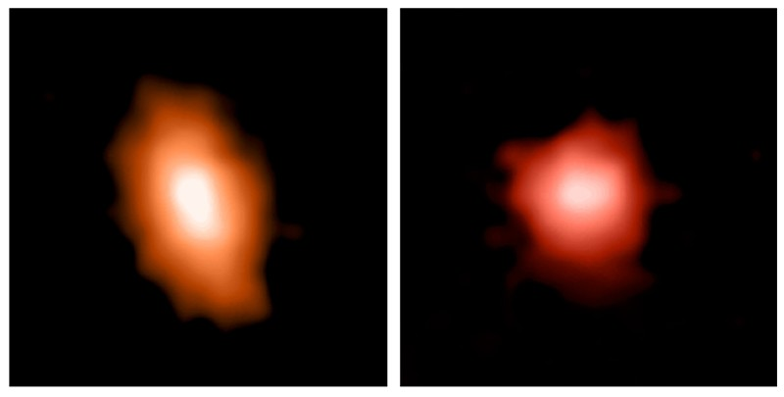
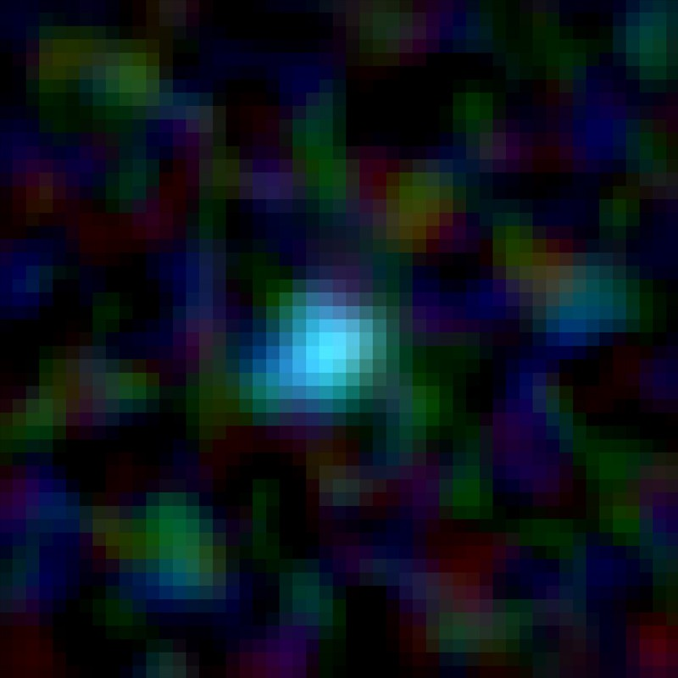
Astronomers found these two distant galaxies in the same small part of the sky. They estimate that the one on the right is from 300 million years after the Big Bang.
Maisie’s Galaxy: Astronomer Steven Finkelstein nicknamed this distant galaxy after his daughter. He estimates that it is from 280 million years after the Big Bang.

Slide 25
week 1 Particle and Waves, Probability interpretation, Quantum Mechanics
week 2 Blackbody Radiation, Photoelectric Effects, Photons
week 3 Borh’s Model of The Atom, Matter Wave (Where Quantum Mechanics was from)
week 4 Wave function and Schrodinger's equations
week 5 Wave Packet, Expectation Values
week 6 Stationary State, Eigenvalues, Eigenfunctions (QM as Wave Mechanics)
week 7 One-dimensional Potentials
week 8 Mid-term exam
week 9 General Structures of Wave Mechanics (Examples of Wave Mechanics)
week 10 Operator Methods
week 11 Angular Momentum
week 12 Schrodinger's equations in 3D, Hydrogen (Schrodinger's equations in 3D)
week 13 Spin, Identical Particles
week 14-15 Bloch Equation, Solid State Physics, Semiconductor (Application of QM)
week 16 Matrix Formulation (Ready to upgrade)
week 17 Final exam

Slide 26
2nd Semester
Special Relativity
Real Hydrogen Atom
Many Particle System
Molecules
Time-Independent Perturbation
Time-dependent Perturbation
Interaction of electron with Electromagnetic Field
Radiation (Laser)
Semiconductor again
Nuclear Physics

